Slide 1
資料－３
大阪府が実施してきた施策の効果検証について

Slide 2
大阪府が実施してきた施策の効果検証について
効果検証の目的
今回、大阪府内の地震・津波による被害想定を新たに算定するにあたり、以下①～③等の条件を加味することとしている。
① 社会情勢の変化 ➡ 人口の増減や年齢構成の変化、働き方の変化による昼間人口の変化など
② 国の検討状況や最新の知見 ➡ 地震動算定手法などの見直しや、新たに想定される被害や被害想定算出手法の見直しなど
③ 地震津波対策の進捗による変化 ➡ 防潮堤や水門の液状化対策や、密集市街地対策などの防災対策の進捗
今後、新たな防災対策を検討するにあたり、これまで新・地震防災アクションプランに基づき実施してきた対策の効果を把握するため、
上記③の「地震津波対策の進捗」のみを反映した、地震津波対策効果検証としての被害想定を実施する。
新・地震防災アクションプランの目標設定
被害軽減目標 防潮堤の津波浸水対策の推進等のハード対策により
人的被害（死者数）
集中取組期間 半減
取組期間 ９割減
経済被害（被害額） ５割減
効果検証調査では
地震津波対策の進捗による効果を検証する。
人的被害（死者数）
経済被害（被害額）

Slide 3
大阪府が実施してきた施策の効果検証について
効果検証について
効果検証を行う対象地震について
効果検証の対象地震については、新・地震防災アクションプランの対象であり、現在、公表している被害想定の中で最も大きな被害かつ、新しく算定した、南海トラフ巨大地震を対象とする。
効果検証算定の条件設定について
効果検証の算定手法について
効果検証の算定手法は、平成26年度に公表した南海トラフ巨大地震の被害想定（以下、H26調査）の算定に用いた手法によるものとする。
H26調査と同じとする項目について
人口とその分布、地形条件、震度や液状化危険度の分布、津波波源モデル
効果検証を行う項目について
人的被害や経済被害を算出するにあたり、令和５年度末時点の地震津波対策の進捗により数値が変化する項目について効果検証を行う。

Slide 4
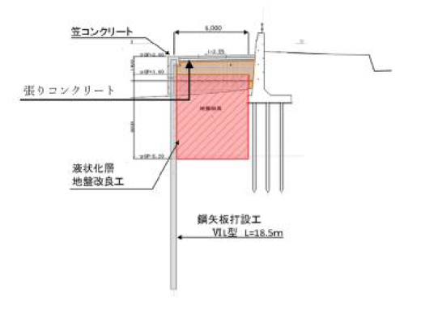
大阪府が実施してきた施策の効果検証について
再 掲
効果検証の対象とする対策の進捗状況
①防潮堤の津波浸水対策の推進（アクション１）
防潮堤の耐震対策
対策前
対策後
防潮堤の基礎部にある液状化層を固化して、変位・沈下をおさえる、液状化対策工などの耐震・液状化対策を実施してきました。
防潮堤の対策例
液状化対策を要する防潮堤
３４．０㎞
R４年度末
33.9㎞完了
令和5年度末全延長完了予定
液状化層の
地盤改良
鋼矢板打設
内訳
河川 26.8km
海岸 7.2km
内訳
河川 26.7km
海岸 7.2km
※大阪府都市整備部 地震防災アクションプログラムより

Slide 5
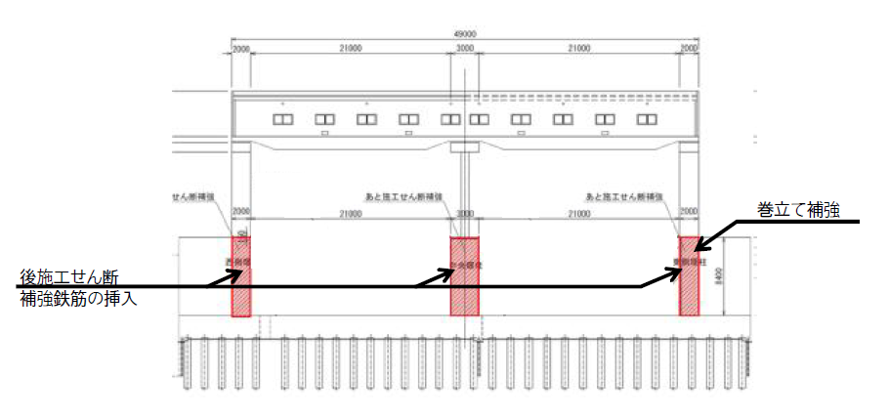
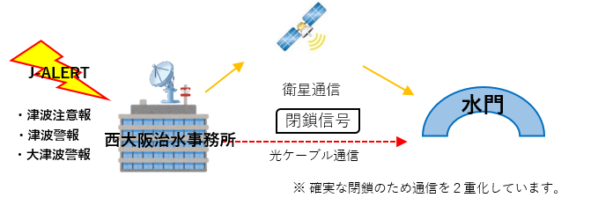
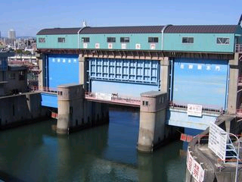
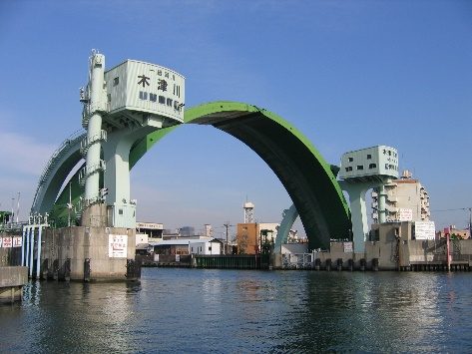
大阪府が実施してきた施策の効果検証について
再 掲
効果検証の対象とする対策の進捗状況
水門耐震のイメージ
水門耐震
対策必要数
R４年度末
５基
４基完了
（R5年度全数完了予定）
水門遠隔操作化
対策必要数
R４年度末
１基
１基完了
大阪府都市整備部 地震防災アクションプログラムより抜粋
水門自動化
水門自動閉鎖のイメージ
対策必要数
R４年度末
７基
７基完了
水門対津波
対策必要数
R４年度末
５基
５基完了
六軒家川水門
木津川水門
排水機場耐震
対策必要数
R４年度末
３基
３基完了
※大阪府都市整備部 地震防災アクションプログラムより
大阪府西大阪治水事務所ホームページより

Slide 6
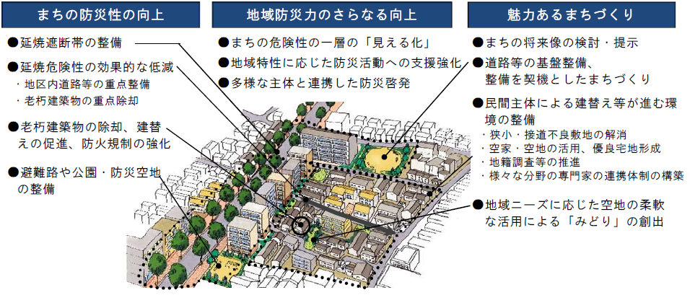
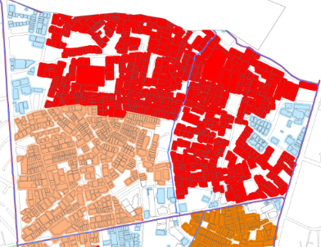
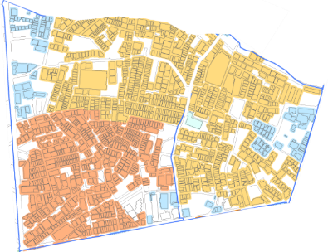
大阪府が実施してきた施策の効果検証について
再 掲
効果検証の対象とする対策の進捗状況
③密集市街地対策の推進（アクション４）
取組の3本柱と具体的な取組
地震時等に大規模な延焼被害が予測される
密集市街地において、
大阪府密集市街地整備方針（R3.3改定）
に基づき、
「まちの防災性の向上」
「地域防災力のさらなる向上」
「魅力あるまちづくり」
の３本柱で具体的な取組を推進する。
【対象地区】
（大阪市） 優先地区
（堺市） 新湊地区
（豊中市） 庄内地区、豊南町地区
（守口市） 東部地区、大日・八雲東町地区
（門真市） 北部地区
（寝屋川市） 萱島東地区、池田・大利地区、香里地区
（東大阪市） 若江・岩田・瓜生堂地区
≪危険密集の現状と解消目標≫
H24時点に設定した「地震時等に
著しく危険な密集市街地（危険密集）」2,248haについて、R7年度末までに9割、R12末までに全域解消をめざす
≪危険密集解消に向けた具体的な取組≫
確実な解消に向け、GISを用いて、延焼危険性を効果的に低減できる箇所を特定し、積極的な用地買収による道路等の重点整備や老朽建築物の重点除却を推進
■事業計画
■事業実施後
道路拡幅や除却により
燃え広がる範囲が分断された
重点除却
H24
2,248ha
延焼拡大の
危険性を
効果的に低減
R4年度末
８95ha
延焼拡大の
危険性を
効果的に低減
R７年度末
９割解消
R１２年度末
全域解消
道路の重点整備
1,353ha
解消済
燃え広がる範囲

Slide 7
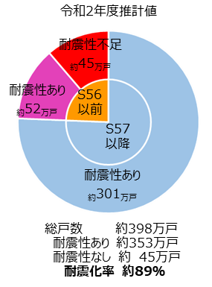
大阪府が実施してきた施策の効果検証について
再 掲
効果検証の対象とする対策の進捗状況
④民間住宅・建築物等の耐震化の促進（アクション１３）
地震発生時に、民間住宅・建築物の被害等を軽減するため、「住宅建築物耐震10ヵ年戦略・大阪（大阪府耐震改修促進計画H28～R7）」に基づき、耐震改修に加え、建替え、除却、住替え等さまざまな取組みにより木造住宅、分譲マンション及び多数の者が利用する建築物等の耐震化を建物所有者等に働きかける。
また、民間住宅・建築物の所有者が耐震化の重要性を理解し、取組みが進められるよう、確実な普及啓発を進める。
大阪府北部を震源とする地震の被害状況や国における耐震診断義務化建築物の目標設定、また、南海トラフ巨大地震の発生確率が引き上げられた切迫した状況を踏まえ、更なる耐震化の取組みについて、令和３年３月に改定した「住宅建築物耐震10ヵ年戦略・⼤阪」で位置付けた新たな⽬標及び推進⽅策により、更なる耐震化の促進に取り組んでいく。
住宅総数
（393万戸）
住宅総数
（398万戸）
住宅総数
（352万戸）
住宅総数
（370万戸）
耐震化率
耐震化率
耐震化率
８３％
８９％
耐震化率
7８％
73％
耐震性満たす
耐震化率
83％（平成27年）
耐震性不十分
令和2年末
約89％
出典： 住宅・土地統計調査（総務省）から推計 大阪府耐震改修促進計画（令和3年3月改定）より抜粋

